Slide 1

基于国产异构计算平台的DD-αAMG软件扩展与优化
中国科学院计算机网络信息中心
Computer Network Information Center, Chinese Academy of Sciences
何连花
中国科学院计算机网络信息中心
合作者：Gustavo Ramirez-Hidalgo、 张克龙
第七届解法器快速算法及应用研讨会
2024年7月24日，四川·成都

Slide 2
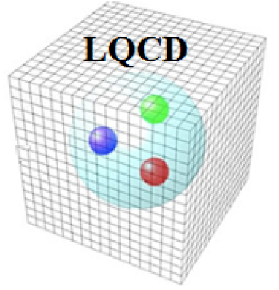
01
DD-αAMG算法介绍
目录
CONTENTS
02
算法扩展
03
性能评测
04
总结与展望

Slide 3
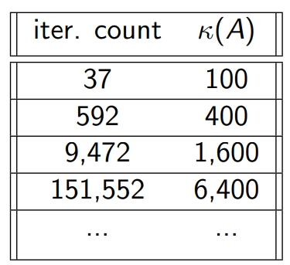
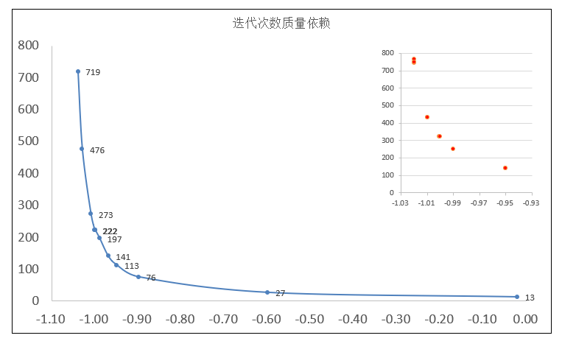
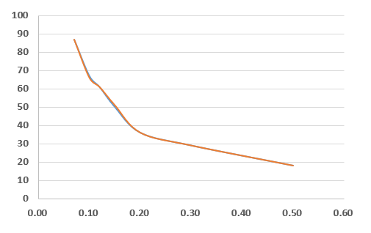
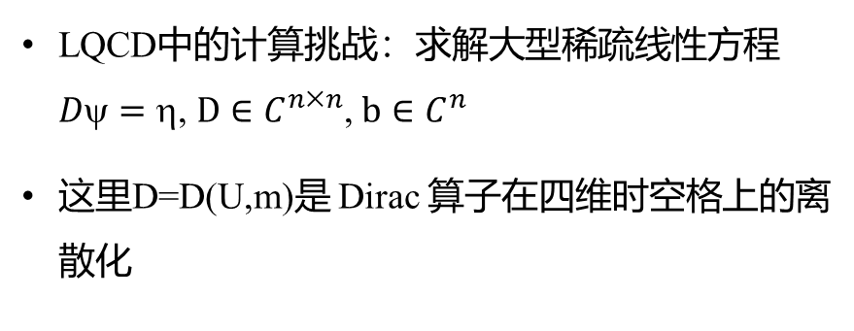
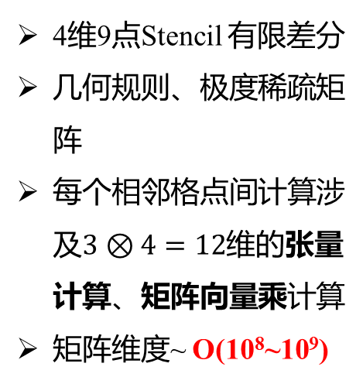
LQCD应用中的困难与挑战
LQCD中的计算挑战：求解大型稀疏线性方程$D=$, $D∈C^{nn}$, $b∈C^{n}$
这里D=D(U,m)是 Dirac 算子在四维时空格上的离散化
求解方法
通常采用Krylov子空间方法求解：CG，GMRES，GCR，BiCGStab,…
求解困难
critical slowing down：物理质量常数趋于临界值，晶格间距趋于0时，矩阵条件数增加，子空间方法迭代次数会大大增加
4维9点Stencil 有限差分
几何规则、极度稀疏矩阵
每个相邻格点间计算涉及$3⊗4=12$维的张量计算、矩阵向量乘计算
矩阵维度~ O(10⁸~10⁹)
4维情况下的费米子矩阵形式
BiCGStab中迭代次数对质量参数的依赖
Notes:
U规范场，具有随机性，会导致每个点的模板不一样，如果用几何MG，和AMG效率差不多。
临界减速，矩阵条件数迅速增加。从应用数学角度，方程是离散椭圆偏微分方程
传统 AMG 方法通常有一个隐含的假设，就是近似零空间事先已知，基于此构造相应的算法组件。自适应 AMG 不需要这个假设，其基本思想是算法组件在求解过程中自适应地调整与优化

Slide 4
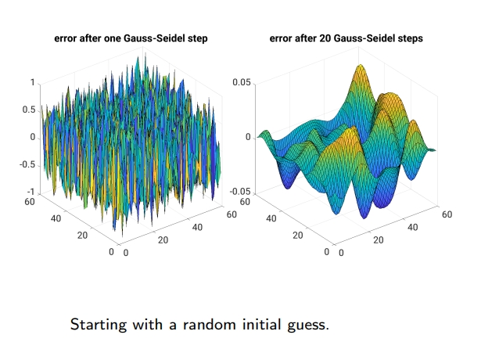
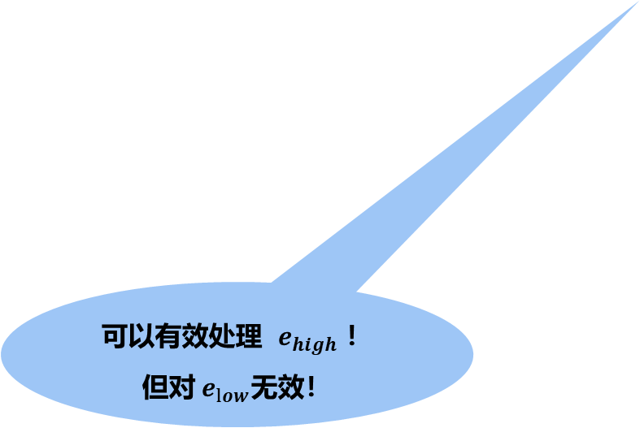
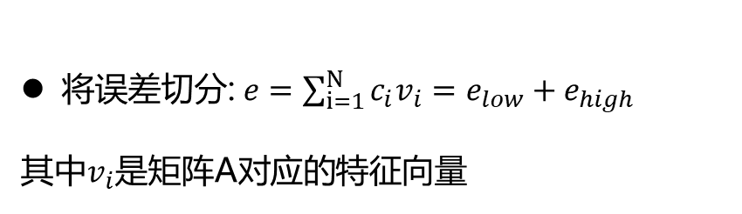
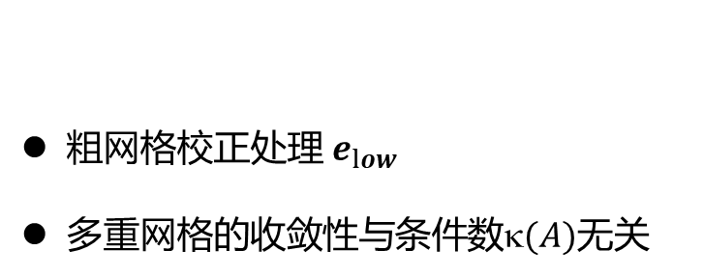
多重网格方法
Gauss-Seidel 求解2D Laplace问题
小特征值对应的特征向量
将误差切分: $e=\sum_{i=1}^{N}{c_{i}v_{i}}=e_{low}+e_{high}$
其中$v_{i}$是矩阵A对应的特征向量
只需迭代几次，即可快速消除高频误差
经过几次迭代后，误差减小开始停滞
迭代次数越多，误差几乎没有减小
粗网格校正处理${ e}_{low}$
多重$网格的收敛性与条件数(A)$无关
可以有效处理 ${ e}_{high}$！
但对${ e}_{low}$无效！
Notes:
高频误差已被消除，即误差中快速振荡的部分已被减小。这是松弛法的典型特征：只需迭代几次，就能快速消除误差的高频成分

Slide 5
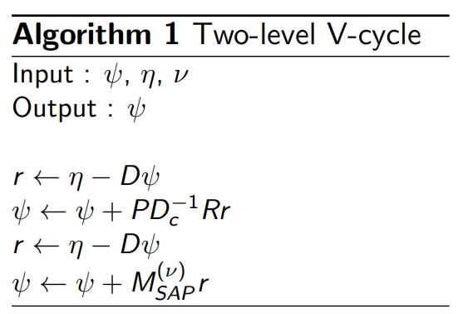
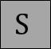
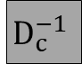
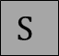
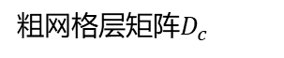
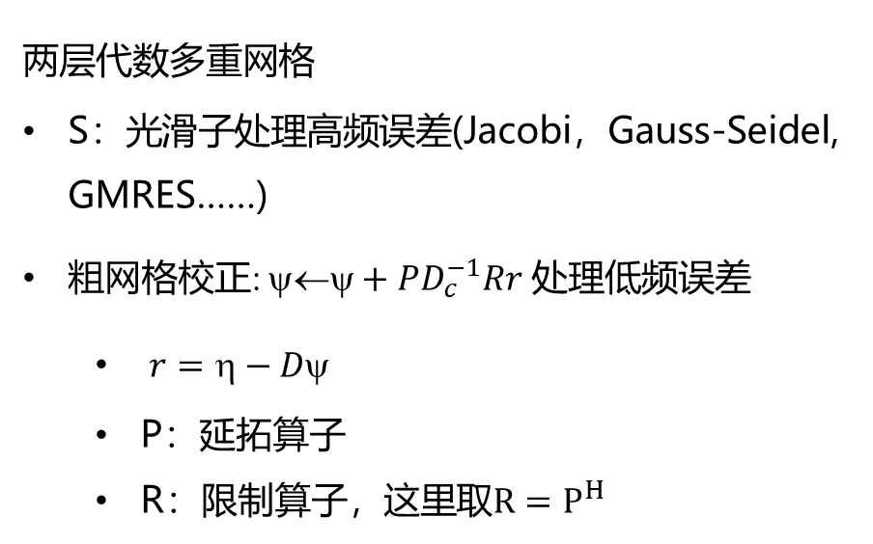
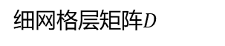
代数多重网格
两层代数多重网格
S：光滑子处理高频误差(Jacobi，Gauss-Seidel, GMRES……)
粗网格校正: ${+PD}_{c}^{−1}Rr$ 处理低频误差
$r=−D$
P：延拓算子
R：限制算子，这里取${R=P}^{H}$
细网格层矩阵$D$
$$S$$
$$S$$
细网格层
限制算子R
延拓算子P
粗网格层矩阵$D_{c}$
$$D_{c}^{−1}$$
粗网格层
粗网格校正
处理低频误差
一个AMG迭代步(两层V循环)
关键点
如何构造有效的P？
选择有效的光滑子
粗网格校正
后光滑
Notes:
误差传播子可以量化误差的减小程度。

Slide 6
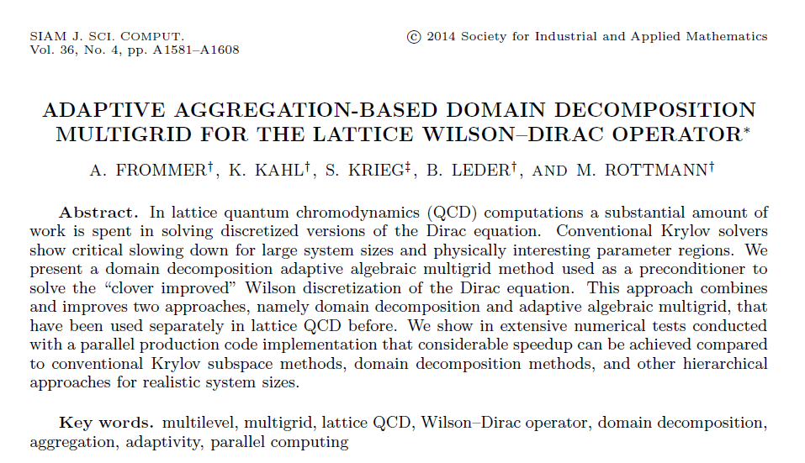
DD-αAMG方法
DD-αAMG=Domain Decomposition Aggregation-Based αdaptive Algebraic Multigrid
DD-αAMG方法的运用（CPU版本）
2016年，《DDalphaAMG for Twisted Mass Fermions》
2018年，《Porting DDalphaAMG solver to K computer》
2018年，《DD- αAMG on QPACE 3 》（Xeon Phi series）
2021年，《 Object-Oriented implementation of algebraic multi-grid solver for lattice QCD on SIMD architectures and GPU clusters 》 (Intel Xeon Phi, Fujitsu A64FX)
区域分解+代数多重网格

Slide 7
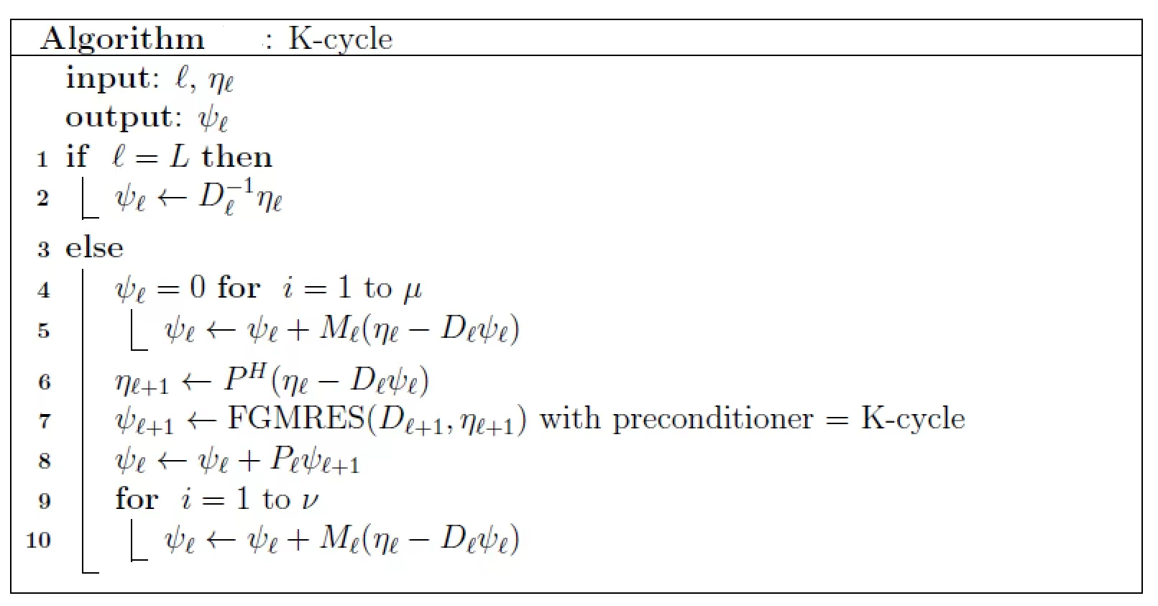
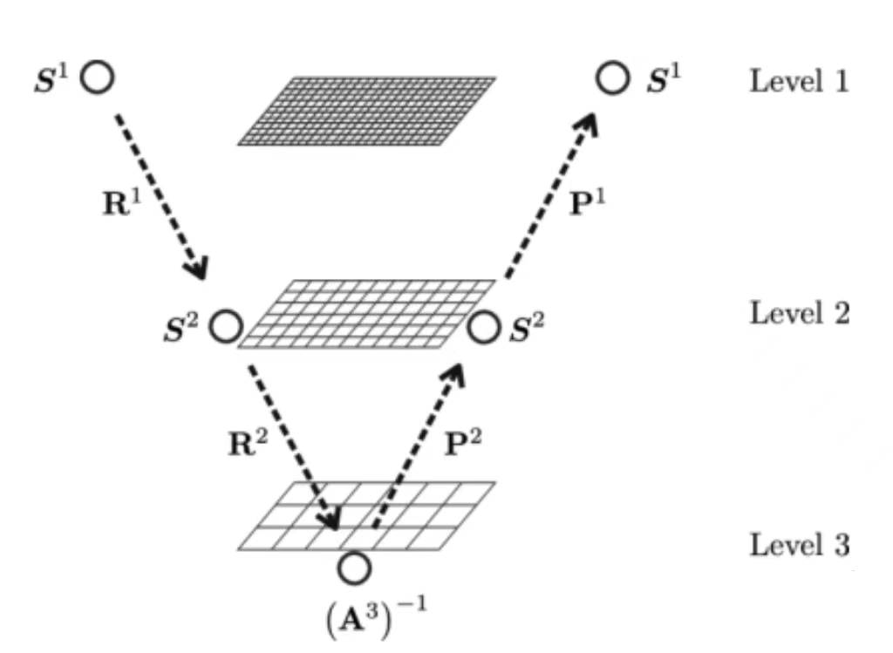
DD-αAMG
双精度FGMRES+单精度AMG
单精度FGMRES+单精度AMG
单精度GMRES
K-cycle used in DD-αAMG

Slide 8
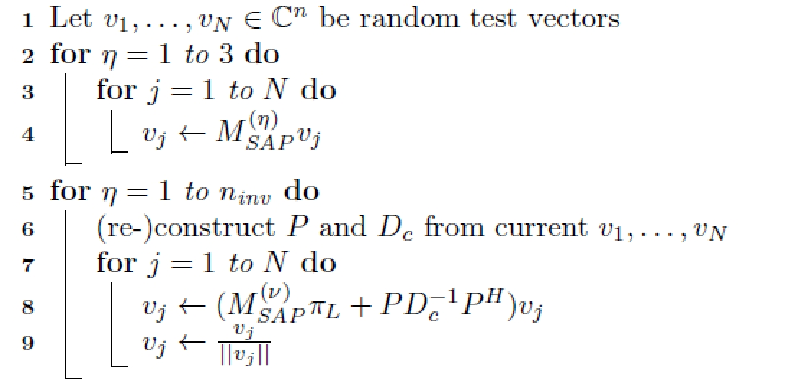
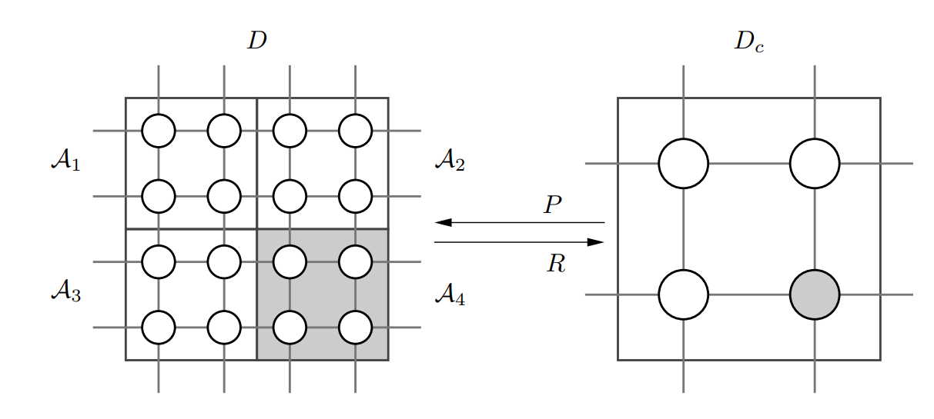
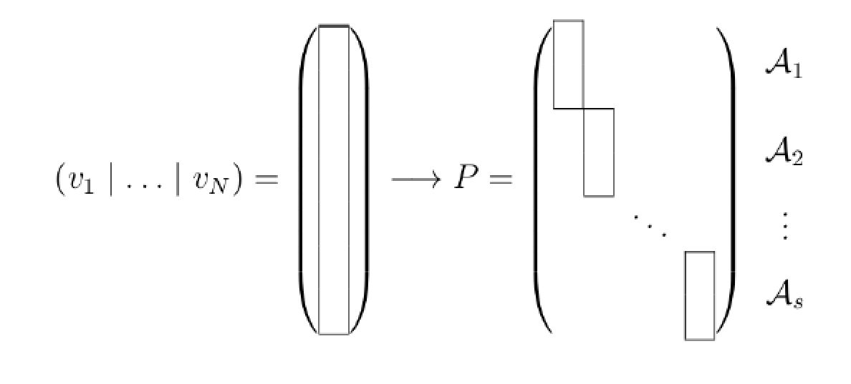
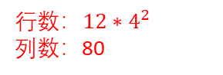
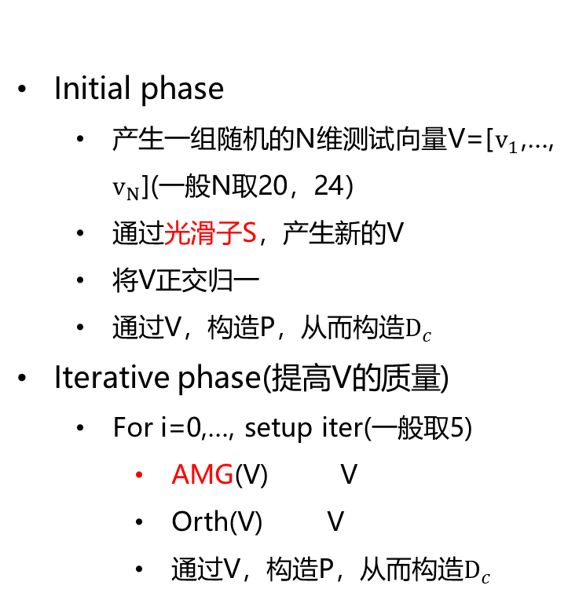
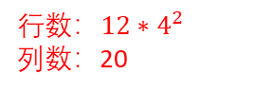
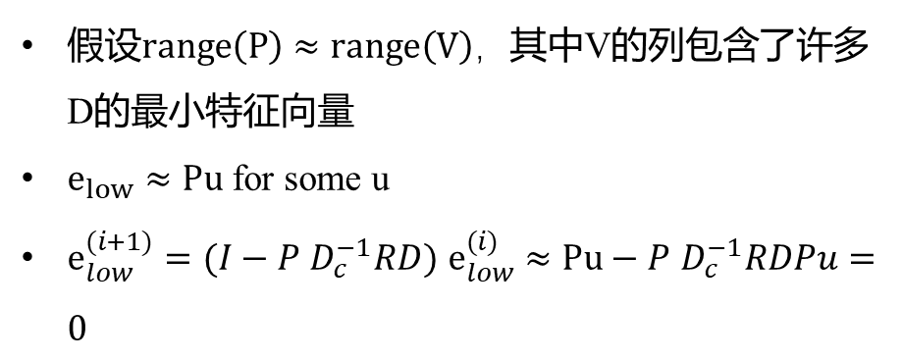
Bootstrap AMG setup
如何构造P？
Initial phase
产生一组随机的N维测试向量V=[$v_{1}$,…, $v_{N}$](一般N取20，24）
通过光滑子S，产生新的V
将V正交归一
通过V，构造P，从而构造$D_{c}$
Iterative phase(提高V的质量)
For i=0,…, setup iter(一般取5)
AMG(V) V
Orth(V) V
通过V，构造P，从而构造$D_{c}$
如何构造V？
假设$range\left(P\right)≈range\left(V\right)，$其中V的列包含了许多D的最小特征向量
$e_{low}≈Pu$ for some u
$e_{low}^{(i+1)}=(I−P$ $D_{c}^{−1}RD)$ $e_{low}^{(i)}$ $≈Pu−P$ $D_{c}^{−1}RDPu=0$
块反幂法
通过D的近核空间的一组测试向量构造P
行数$：{12∗4}^{2}$
列数：20
行数$：{12∗4}^{2}$
列数：80
二维聚类型插值
Notes:
测试向量，近似特征向量，用来构造P

Slide 9
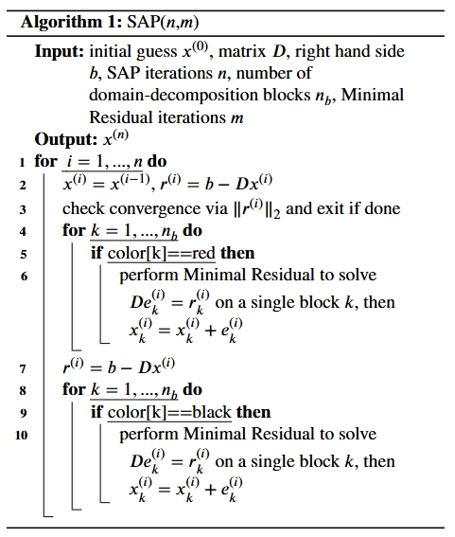
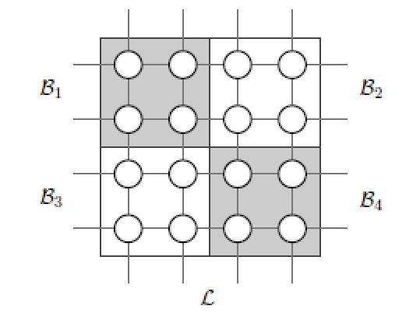
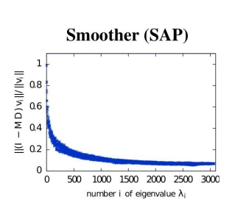
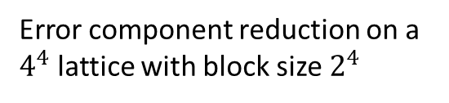
SAP光滑子
1
3
4
2
2D Block decomposed lattice with 2 colors
Error component reduction on a $4^{4}$ lattice with block size $2^{4}$
Notes:
Schwarz alternating procedure

Slide 10
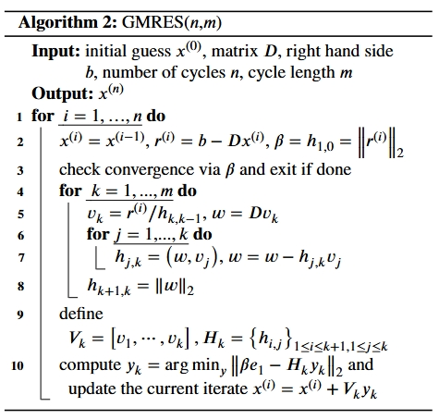
GMRES光滑子
缺点（相比于SAP）
需要计算全局点积（第2，7，8行）
影响强可扩展性
Dirac算符D频繁全局应用（第5行）
当每个MPI进程上格子大的时候，缓存不友好
优点
GMRES在整个网格中提供了更快的更新数据传输
在体系条件数不太差且多网格解法器更依赖于光滑子的全局收敛性时非常方便

Slide 11
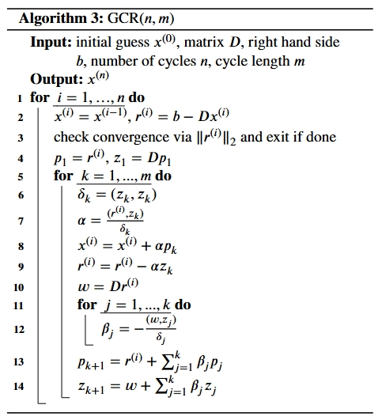
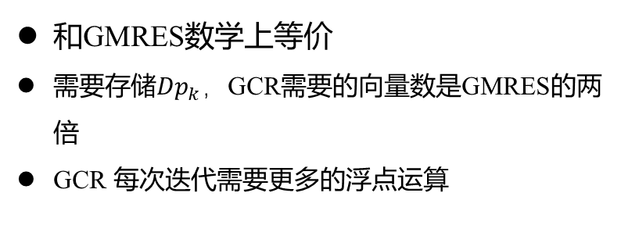
GCR光滑子
和GMRES数学上等价
需要存储${Dp}_{k}，$GCR需要的向量数是GMRES的两倍
GCR 每次迭代需要更多的浮点运算

Slide 12
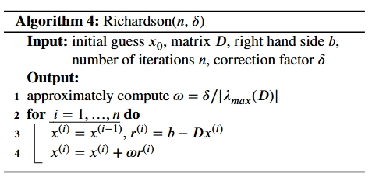
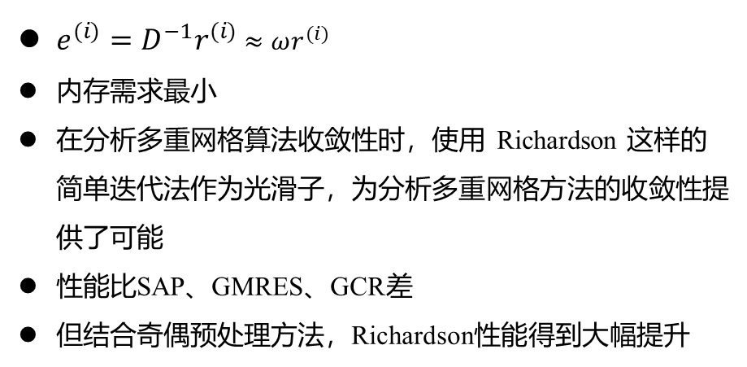
Richardson光滑子
$e^{(i)}=D^{−1}r^{(i)}$ $≈ωr^{(i)}$
内存需求最小
在分析多重网格算法收敛性时，使用 Richardson 这样的简单迭代法作为光滑子，为分析多重网格方法的收敛性提供了可能
性能比SAP、GMRES、GCR差
但结合奇偶预处理方法，Richardson性能得到大幅提升

Slide 13
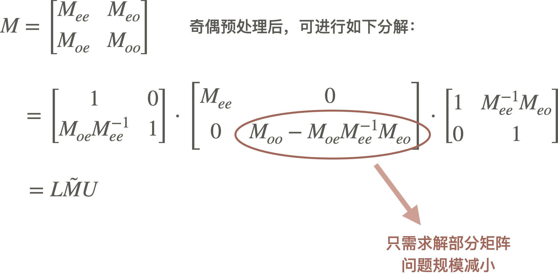
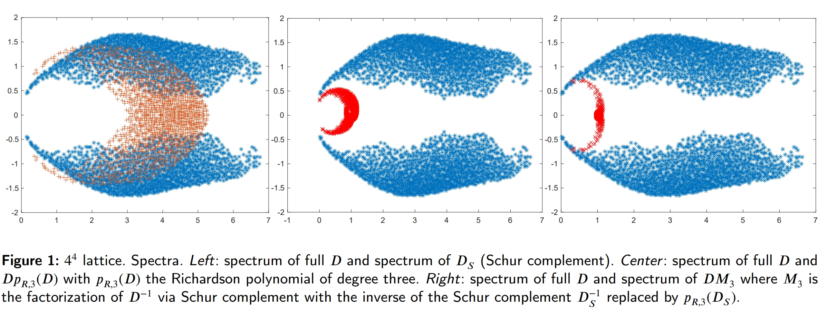
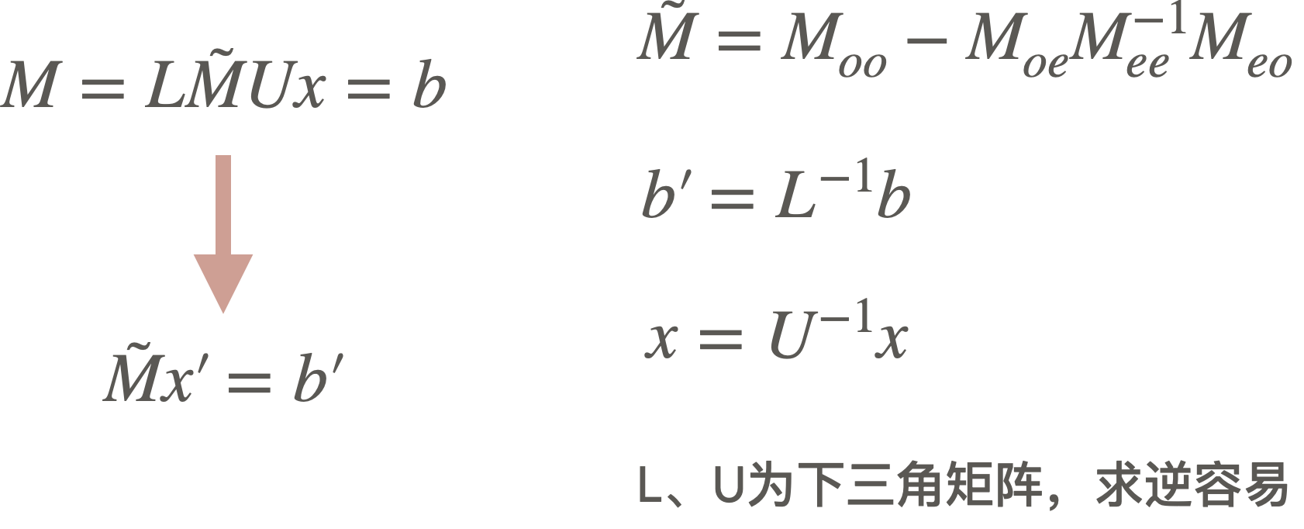
奇偶预处理
按照时空坐标做奇偶预处理，降低问题规模
DD-αAMG中有两种将奇偶预处理与光滑子相结合的方法
SAP：对每个区域分解块内，进行奇偶预处理，然后使用MR方法求解Schur补问题
不改变光滑子的性质，帮助每个子区域更块收敛
GMRES、GCR、Richardson：在整个空间先进行奇偶预处理，将迭代法运用于Schur补问题的求解
Schur补
${x^{\left(k\right)}=x^{\left(0\right)}+ p}_{k}(D)$ $r^{\left(0\right)}$, $p_{k}\left(D\right)=(I−{(I−ω\text{D}\text{)}}^{k}$) $D^{−1}$

Slide 14
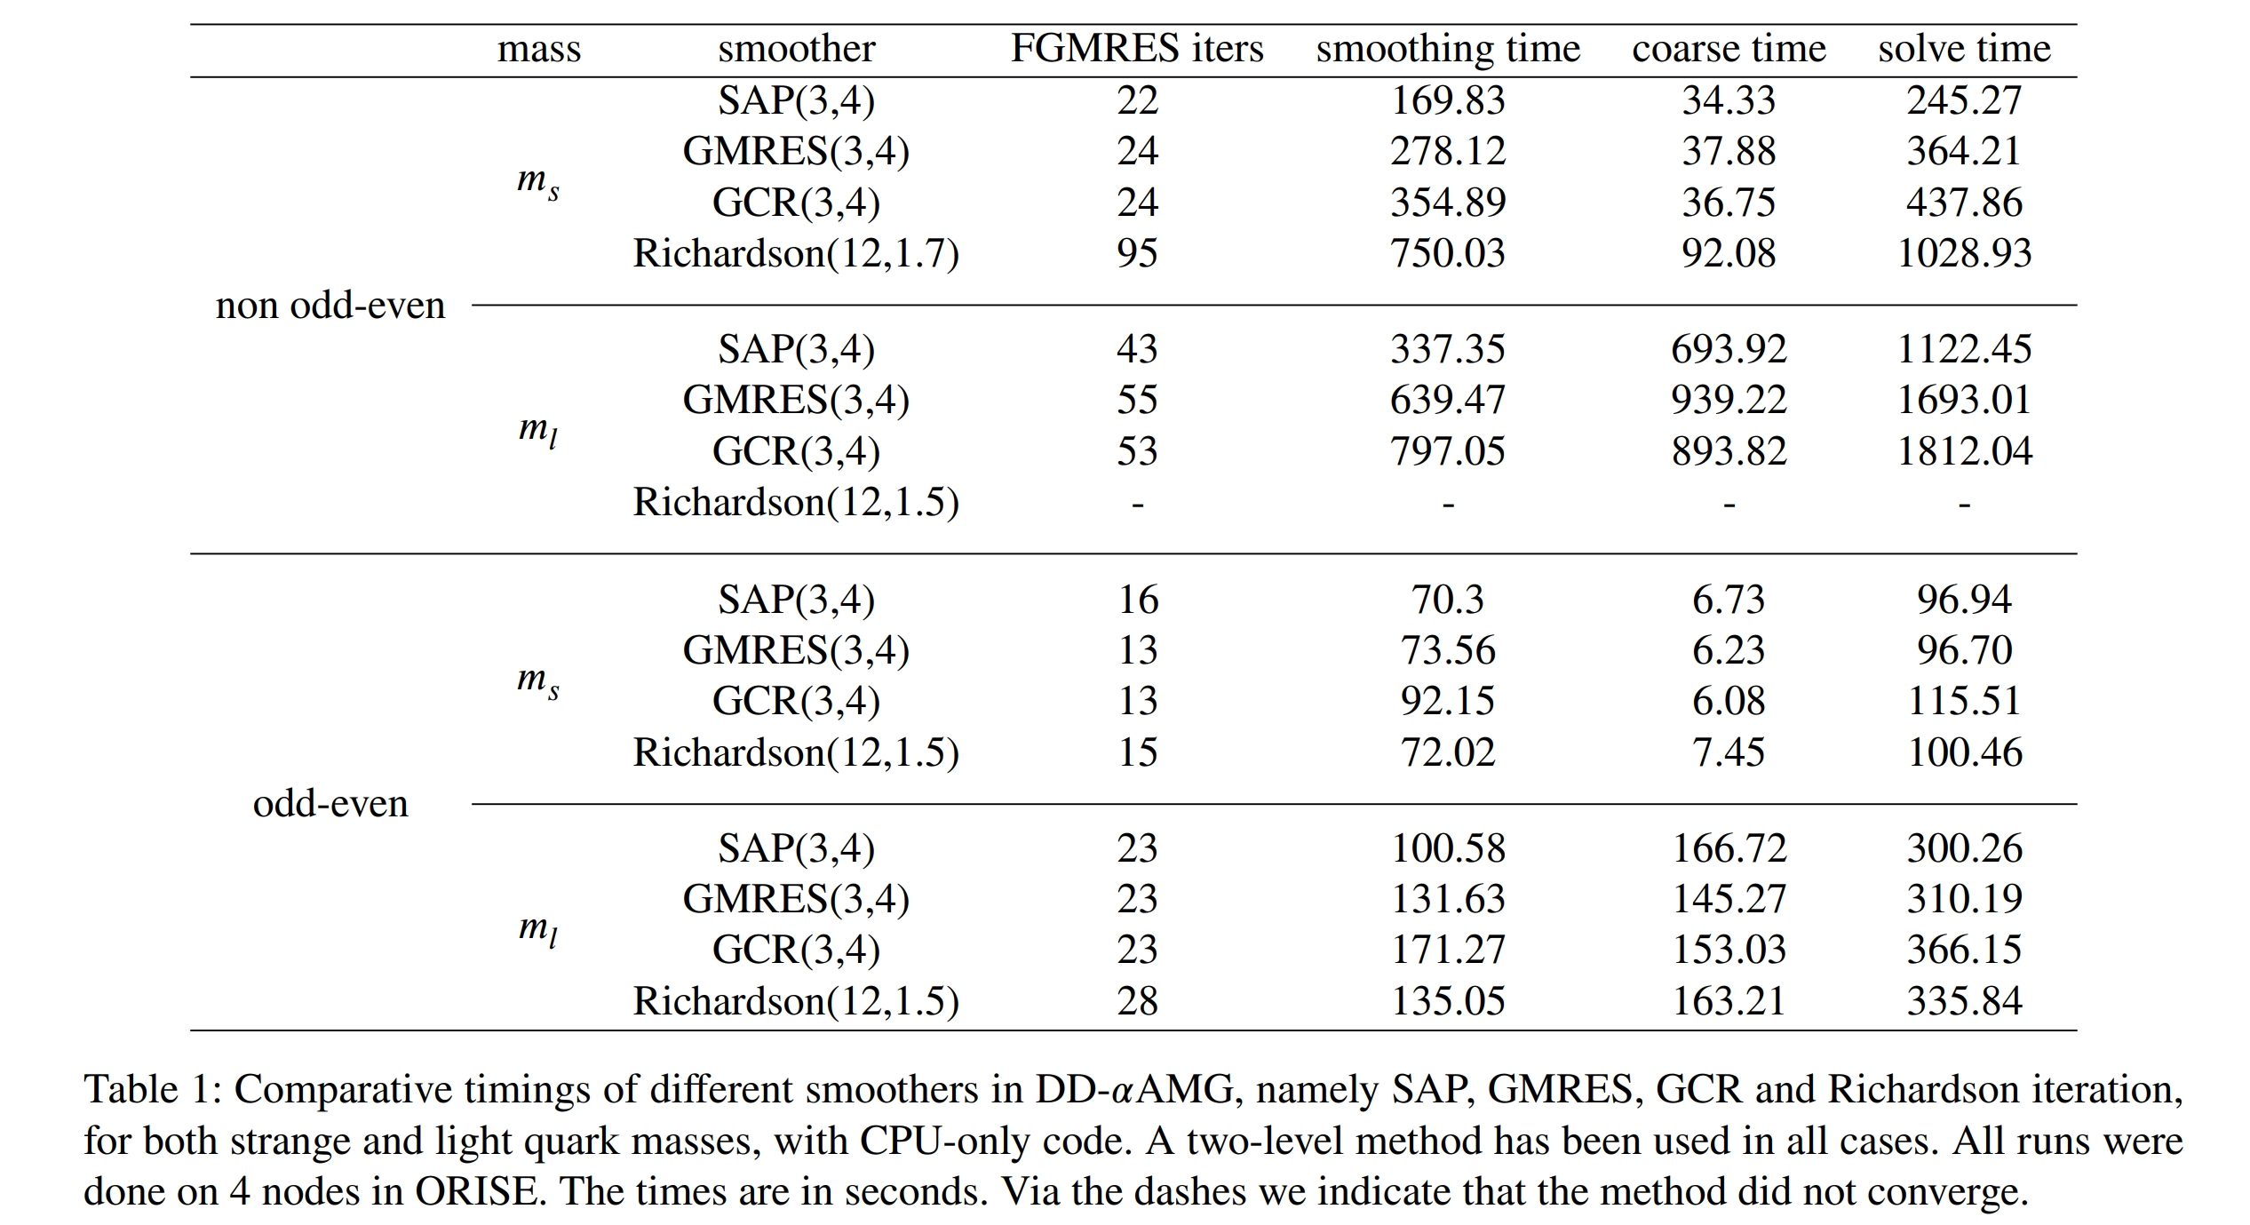
光滑子性能评测 – CPU情况
从收敛性和多重网格求解器的执行时间角度，SAP 是最有效的光滑子
它能最有效地抑制高频误差
SAP 中只进行局部求解，因此与 GMRES 和 GCR 相比，可以高效利用CPU缓存，从而降低了每次迭代时间
时间和内存的原因，GCR不是一个好的选择
奇偶预处理Richardson光滑子
仅比SAP慢10%
内存需求最小
代码实现最简单

Slide 15
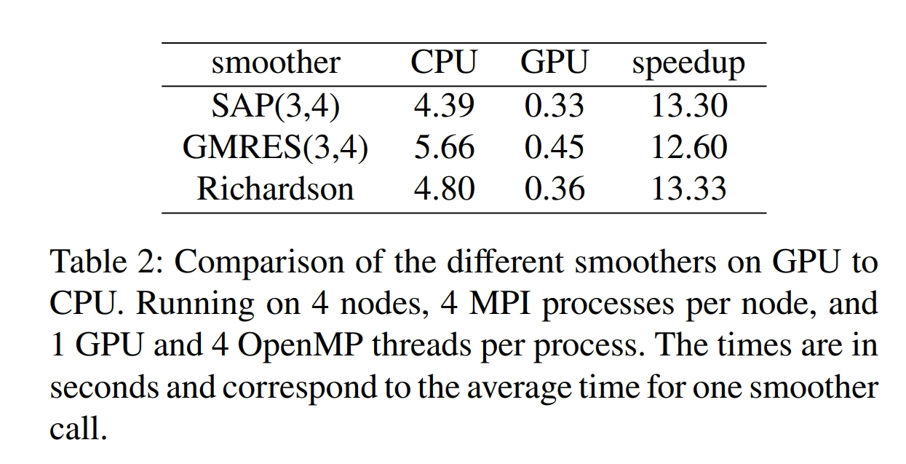
光滑子性能评测 – GPU情况
SAP 在GPU上也具有明显优势
在SAP独立块上异步启动GPU上的操作
点积是局部的
奇偶预处理Richardson
性能可与SAP媲美
低内存消耗
Lianhua He, Gustavo Ramirez-Hidalgo, KeLong Zhang. https://arxiv.org/abs/2407.08092

Slide 16
总结与展望
总结
CPU版本
新增两种光滑子，即GCR和Richardson
由于时间和内存的原因，GCR不是一个好的选择
由于实现简单、内存要求低且效果显著，Richardson成为了一个非常有吸引力的选择
GPU版本
实现GPU版本SAP、GMRES、Richardson
从性能测试结果可见，SAP在CPU和GPU上都具有优越性
Richardson在异构架构上具有优越性
展望
在DD-αAMG粗网格层上使用较低的精度（例如半精度）
粗网格层上算法优化

Slide 17
致谢
请各位批评指导！
谢谢！

